Slide 1
3ο Δημοτικό Σχολείο Σίνδου
Τμήμα:Δ΄2
θέμα: “Η κάθοδος των Δωριέων
Εργασία των μαθητών
Σταύρου
Αιμιλίας

Slide 2
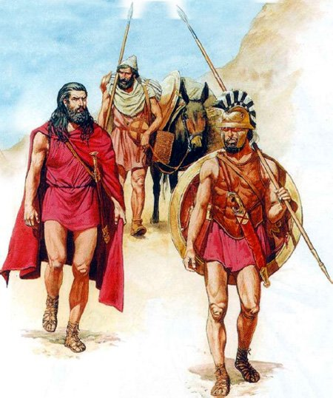
Οι μετακινήσεις πληθυσμών,ένα συνηθισμένο φαινόμενο
Η χώρα που σήμερα ονομάζεται Ελλάδα πολύ παλιά δεν είχε μόνιμους κατοίκους.Οι μετακινήσεις τότε ήταν συχνές.Οι κάτοικοι πιέζονταν από άλλα νεότερα φύλα και έφευγαν εύκολα από τις περιοχές που έμεναν.Δε μάζευαν χρήματα ούτε φύτευαν δέντρα,γιατί δεν είχαν τείχη για να τους προστατεύουν.

Slide 3
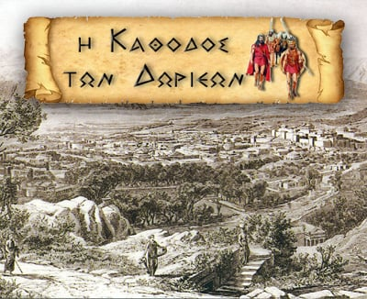
Γεωμετρικά χρόνια,μια ανήσυχη εποχή
Μετά τον Τρωικό πόλεμο συνεχίστηκαν οι μετακινήσεις πληθυσμών και οι εισβολές στην Ελλάδα,η οποία δεν έμεινε ήσυχη και δεν μπόρεσε να προκόψει...Μόνο μετά από πολλά χρόνια ηρέμησε εντελώς η Ελλάδα,γιατί σταμάτησαν οι μετακινήσεις πληθυσμών.

Slide 4
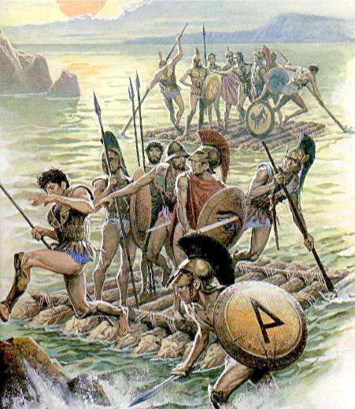
Η κάθοδος των Δωριέων
Οι Δωριείς ήταν το τελευταίο ελληνικό φύλο που μετακινήθηκε προς τη νότια Ελλάδα. Είναι δύσκολο σήμερα να εξηγήσουμε τους λόγους που τους έκαναν να αναζητήσουν άλλη πατρίδα. Οι άνθρωποι ακόμη και σήμερα εγκαταλείπουν έναν χώρο,όταν κινδυνεύουν ή όταν θέλουν να ζήσουν καλύτερα.

Slide 5
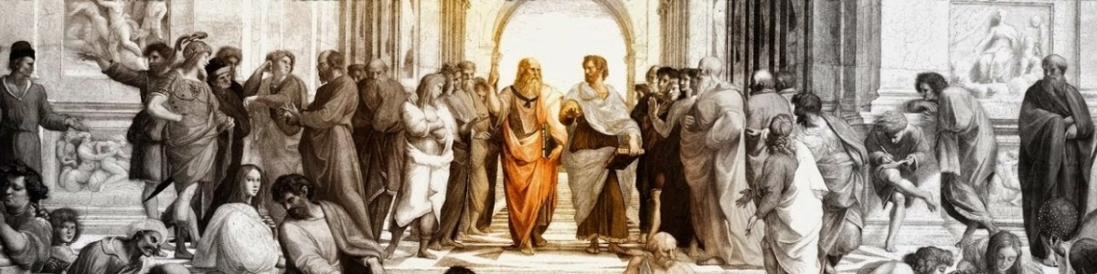
Η κάθοδος των Δωριέων
Η κάθοδος των Δωριέων δεν έγινε μονομιάς.Χρειάστηκαν πολλά χρόνια. Σήμερα μας είναι άγνωστοι ακόμη και οι δρόμοι που ακολούθησαν. Το πιο πιθανό είναι ότι πέρασαν στην Πελοπόννησο από τον Ισθμό της Κορίνθου.

Slide 6
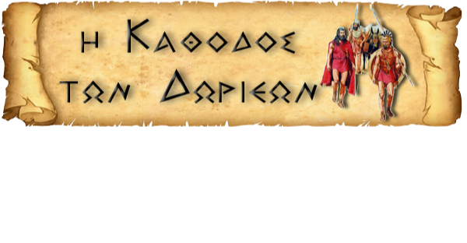
Οι Δωριείς κυριαρχούν
Οι Δωριείς κυριάρχησαν με τη δύναμή τους σε διάφορα μέρη της Πελοποννήσου.Πολλοί από τους παλιούς κατοίκους έχασαν την περιουσία τους και έγιναν δούλοι. Ο μυκηναϊκός πολιτισμός σταμάτησε να αναπτύσσεται. Μερικοί,βλέποντας ότι δεν μπορούσαν πια να ζήσουν στον τόπο τους,αναγκάστηκαν να φύγουν.

